Slide 1
Quand l’expression des sentiments permettent aux compositeurs de revendiquer leur appartenance à une nation.
Musique, création de nation et expression des sentiments.
Projet musical
Imagine Dragons : Birds Ré, fa#m Mi Mi pont : Sim Fa#m, La Do#m/ Mi à la fin

Slide 2
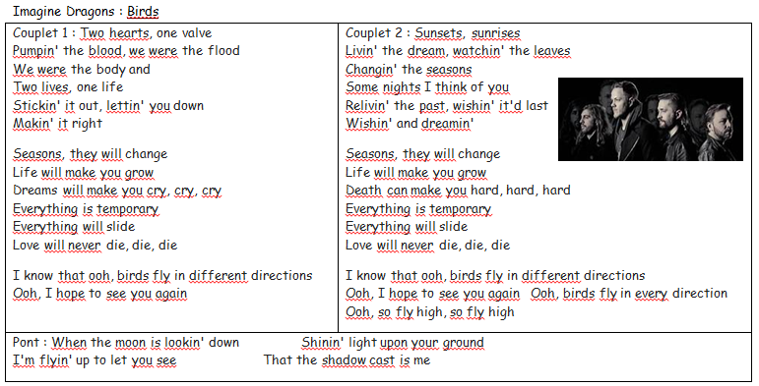

Slide 3
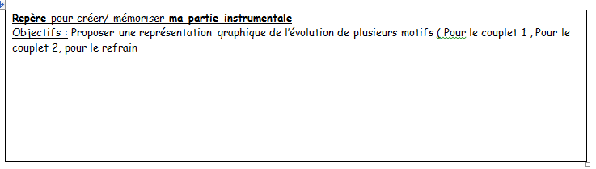

Slide 4
